Slide 1
Prédire l’émission de CO2 et la consommation d’énergie
Laure Agrech P4

Slide 2
Introduction
Problématique : anticipez les besoins en consommation des bâtiments
Objectif : Prédire les émissions de CO2 et la consommation totale d'énergie des bâtiments non résidentiels.
Méthodologie : Utilisation des données structurelles des bâtiments (taille, usage, date de construction, situation géographique, etc.).
Evaluer de la pertinence de la variable ENERGYSTARScore
But ultime : Contribuer à faire de Seattle une ville neutre en carbone d'ici 2050.
Développement d'un modèle de prédiction réutilisable et efficace
Notes:
présentation de l’objectif
Prédire la Consommation d’énergie et les émissions de bâtiments de la ville de Seattle (USA)
Explication de l'importance des bâtiments non résidentiels dans la consommation d'énergie totale et les émissions de CO2
The SEA Building Energy Benchmarking project is a program in Seattle that requires owners of non-residential and multifamily buildings (20,000 square feet or larger) to track energy performance and annually report to the City of Seattle¹. The project is part of the City of Seattle Open Data portal². You can find more information about the project by visiting the links I provided.
Energy benchmarking is the process of comparing a building’s energy use to that of similar buildings. The purpose of energy benchmarking is to identify opportunities for energy savings and to track the progress of energy efficiency improvements over time. Energy benchmarking can also help building owners and managers make informed decisions about energy efficiency investments and can help tenants make informed decisions about which buildings to lease.

Slide 3
Timeline
Évaluation des modèles, conclusion
Prétraitement des données
Step 7
Step 3
Step 5
Discussion des implications pour les prédictions de CO2 et de consommation d'énergie
Step 1
Évaluation des modèles
Transformation des données et choix d’un modèle de base de prédictions
Analyse exploratoire des données
Step 2
Step 4
Step 6
Nettoyage des données, gestion des outliers, sélection des caractéristiques
Feature engineering
Intérêt de l’energieSTARScore
Pipeline de modélisation
Notes:
Séparation des données en caractéristiques (X) et cible (y) pour la modélisation
Division des données en ensembles d'entraînement et de test
Nettoyage des données et traitement des valeurs manquantes : En premier lieu, examinez le dataset pour détecter les valeurs manquantes. Selon la nature des données, vous pouvez choisir de les remplacer par la moyenne, la médiane, la valeur la plus fréquente ou en utilisant une approche de prédiction (par exemple, KNN Imputation). Supprimez les lignes avec des valeurs manquantes si leur nombre est insignifiant.
Prétraitement des données catégorielles : Transformez les variables catégorielles en variables numériques en utilisant des méthodes comme l'encodage One-Hot ou l'encodage par étiquette. Cela dépend du type de la variable catégorielle (nominale ou ordinale) et du modèle que vous prévoyez d'utiliser.
Sélection des fonctionnalités : Effectuez une analyse exploratoire des données pour comprendre quelles fonctionnalités sont pertinentes pour votre cible. Utilisez des méthodes de sélection de fonctionnalités pour réduire la dimensionnalité si nécessaire.
Création d'un modèle de base : Avant de faire des suppositions, créez un modèle de base pour avoir une idée de la performance de base. Il peut s'agir de modèles de régression linéaire, de forêts aléatoires ou de boosting du gradient.
Création de modèles et ajustement des hyperparamètres : Créez plusieurs modèles, notamment des modèles de régression linéaire, des forêts aléatoires et des modèles de boosting du gradient. Pour chaque modèle, utilisez une validation croisée pour évaluer les performances et ajustez les hyperparamètres en conséquence.
Évaluation de l'ENERGY STAR Score : Intégrez l'ENERGY STAR Score dans vos modèles pour voir comment cela affecte la performance. Comparez les performances du modèle avec et sans cette caractéristique pour évaluer son utilité.
Prédiction et évaluation : Après avoir choisi le meilleur modèle en fonction de la performance de validation croisée, faites des prédictions sur le dataset de test et évaluez la performance du modèle. Utilisez des métriques appropriées telles que le R-carré, le RMSE (Root Mean Square Error) ou le MAE (Mean Absolute Error). Cette étape vous aidera à comprendre comment le modèle se comportera sur des données non vues.

Slide 4
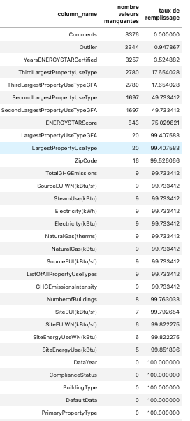
Nature du dataset initial :
https://data.seattle.gov/dataset/2016-Building-Energy-Benchmarking/2bpz-gwpy
• Source des données : data en provenance du site
du gouvernement de Seatle
Step 1
Analyse exploratoire des données (EDA)
Concentration des valeurs
manquantes
46 variables
~12,85%
Valeurs manquantes
aucun doublons
3376 lignes
Dont :
31 numériques
15 catégorielles
Identification des cibles correspondant à l’emission de CO2 et à la consommation d’énergie :
« TotalGHGEmissions » et « SiteEnergyUse(kBtu) »
Aperçu des données, analyse univariée ➔
Notes:
analyse des données et le nettoyage afin de déterminer quelles colonnes sont à garder
Source des données, EDA, description statistiques, matrice de corrélation, gestion des valeurs aberrante, outliers et valeurs manquantes
*Numériques dont certaines quantitatives et d’autres ordinales
Cette étape consiste à sélectionner les données qui seront utiles pour la modélisation. Il s'agit d'un processus d'exploration et d'analyse des données pour comprendre quels attributs sont pertinents pour la prédiction des variables cibles.

Slide 5
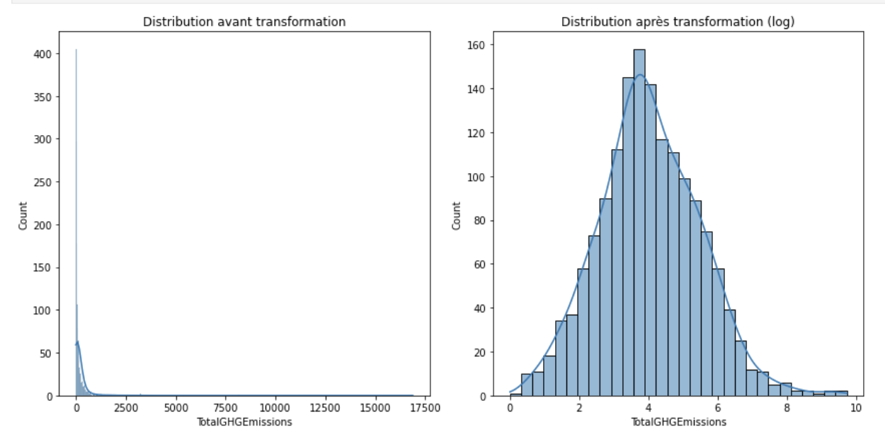
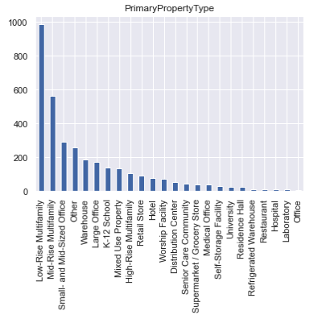
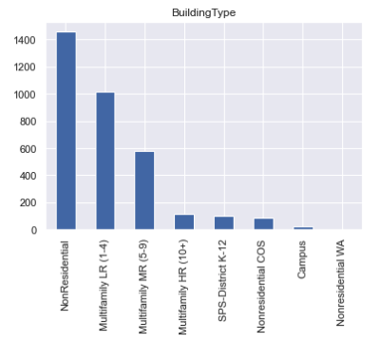
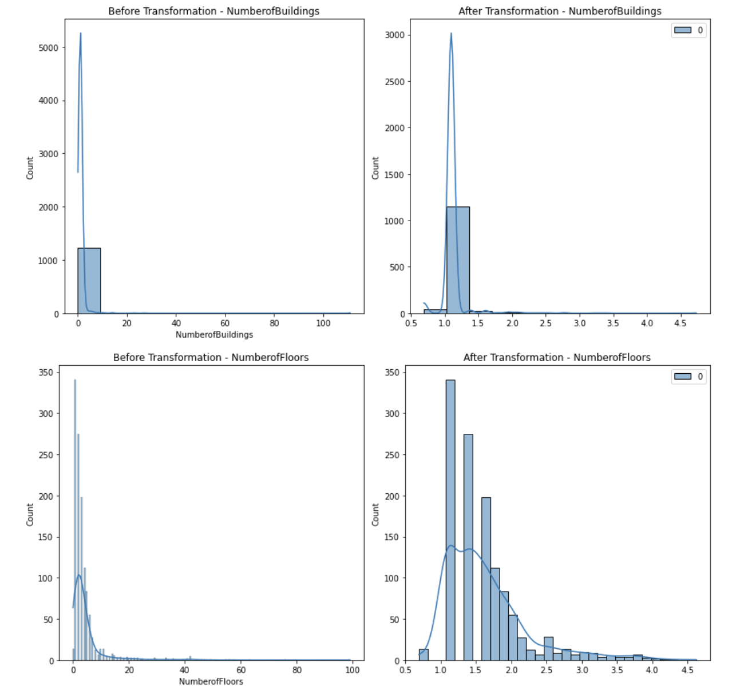
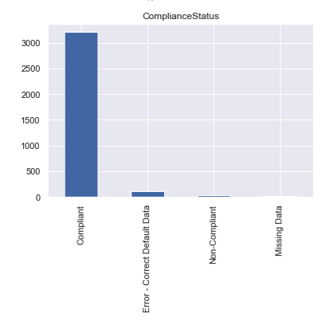
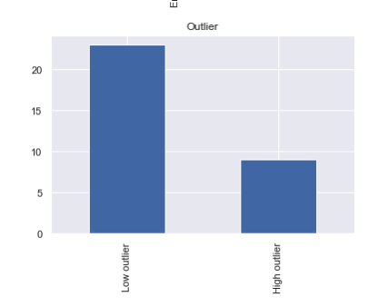
Distribution des variables
Aperçu des colonnes pertinentes pour le prétraitement des données :
Building type (résidentiel ou non)
Type principal d’utilisation du bien immobiliers
Conformité
Outliers
…
Notes:
Réduction de la skewness : De nombreuses techniques statistiques supposent (ou fonctionnent mieux) lorsque les données sont normalement distribuées. Or, de nombreuses variables numériques dans les ensembles de données du monde réel sont souvent asymétriques (ou "skewed"). La transformation logarithmique peut aider à réduire l'asymétrie et à rendre la distribution plus "normale".
Gestion des valeurs extrêmes (outliers) : La transformation logarithmique est une façon d'atténuer l'impact des valeurs extrêmes ou des "outliers". Cela peut être utile si vous avez des valeurs très grandes qui pourraient autrement avoir un impact disproportionné sur vos modèles.
Le passage au logarithme a été effectué pour gérer le biais positif (ou à droite) des variables numériques. Ce type de transformation peut aider à "normaliser" la distribution, rendre la variance plus stable et rendre la distribution plus symétrique, ce qui peut améliorer les performances de nombreux modèles statistiques et de machine learning.
Conformité : Indique si un bien immobilier a respecté les exigences de référencement énergétique pour l'année de déclaration en cours.

Slide 6
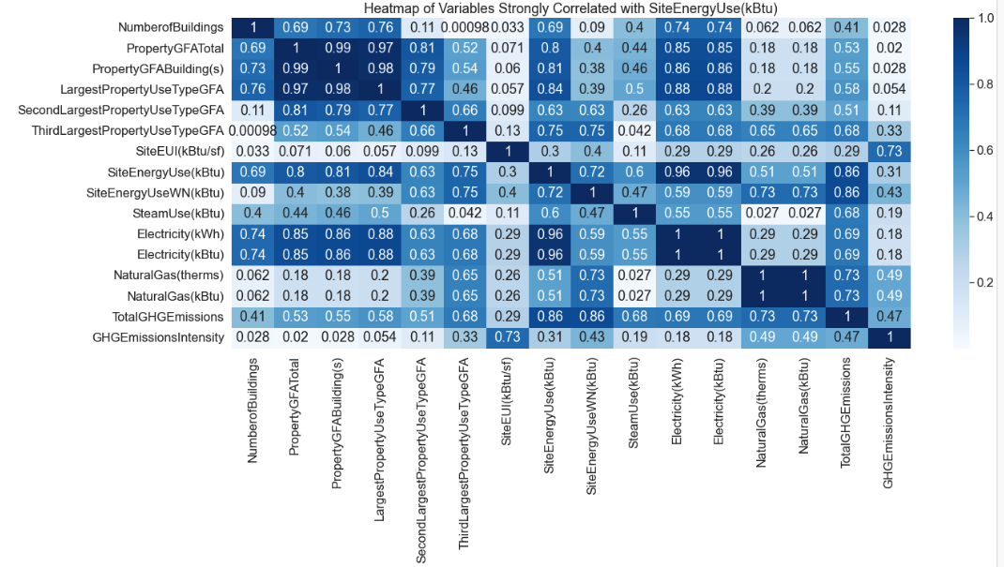
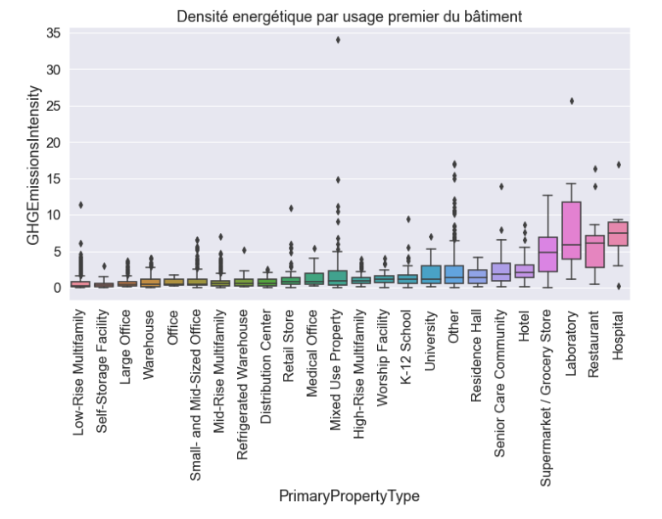
Matrice de corrélation des variables avec
plus de 0.5 de corrélation
Densité énergétique par usage premier du bâtiment
GHEmissionIntensity
Les deux variables cibles sont fortement corrélés
Notes:
Variables redondantes

Slide 7


1er filtre sur le dataset pour ne garder que les bâtiments non destinés à l'habitation
Step 2
Nettoyage des données, gestion des outliers, sélection des caractéristiques
2e suppression des lignes outliers et remplacement des valeurs aberrantes
3e transformation des données en remplaçant les valeurs des mesures abberantes <0 par la valeur NaN excepté les valeurs négatives légitimes telles que les données sur la longitude
4e filtre suppression des données indiquées comme non-conformes
5e Suppression des colonnes avec un fort taux de valeurs manquantes, filtre sur les colonnes pertinentes et suppression des variables restantes pouvant provoquer des fuites de données
OnehotEncoding et elimination des valeurs manquantes avec la méthode du KNN imputer
➔ dataset initial de 46 colonnes et 3376 lignes à un dataset de 8 colonnes et 1545 lignes
Notes:
Dataleakage # suppressions des variables qui ne nous intéressent pas
data_clean.drop(['State','Comments','ZipCode','City','PropertyName',
'Address','TaxParcelIdentificationNumber',
'CouncilDistrictCode'], axis=1, inplace=True)
#Suppression des variables redondantes
redundant_features = ['NaturalGas(therms)','Electricity(kWh)','SiteEUIWN(kBtu/sf)']
data_clean.drop(redundant_features, axis=1, inplace=True)
# Find columns containing 'WN' in their names
columns_to_drop = [column for column in data_clean.columns if 'WN' in column]
#ENERGYSTARScore
data_clean.drop("ENERGYSTARScore", axis=1, inplace=True)
# Drop the columns from data_clean
data_clean = data_clean.drop(columns_to_drop, axis=1)
# Nouvelle liste des colonnes numériques
num_columns = list(data.select_dtypes(include='float64').columns)
suppression des colonnes vides a plus de 80%¶

Slide 8
Modélisations et prédictions
Passage au log des valeurs cibles et caractéristiques :
  Encodage des valeurs qualitatives nominales “primarypropertytype”, passage au log des valeurs continues et target afin de les rendre plus adaptées à l'entraînement des modèles de régression.
RandomForestRegressor et GradientBoostingRegressor :
  Modèles basés sur les arbres de décision.
  Robustes aux outliers et capables de capturer des relations non linéaires.
Modèles de régression linéaire :
  Ridge : Régression avec régularisation L2 pour prévenir le surajustement.
  Lasso : Régression avec régularisation L1, également pour prévenir le surajustement, peut effectuer une sélection de fonctionnalités.
GridSearch / Cross-Validation :
  GridSearch: Effectue une recherche exhaustive sur les paramètres spécifiés.
  Cross-Validation : Utilisée pour obtenir des estimations plus robustes de l'erreur de généralisation.
Step 3
Choix d’un modèle de base de prédictions
Random State :
  garantit la reproductibilité des résultats lors de l'utilisation de méthodes aléatoires, comme la séparation des données en ensembles d'entraînement et de test
Notes:
Création d'un modèle de base
Sélectionner les deux variables cibles (une modélisation pour chaque par la suite)
recherche hyperparamétrique (GridSearchCV) sur chaque pipeline de modélisation et entraînement des modèles avec les meilleurs paramètres trouvés
méthodes utilisées pour prédire la consommation d'énergie et les émissions de CO2 sur la base des données structurelles, explication du choix et performances des modèles
une distribution fortement à gauche (skewness positive) n’empêcher d'utiliser les modèles de lapipeline. Cependant, cela peut affecter la performance de certains modèles. Par exemple, les modèles de régression linéaire comme Ridge et Lasso supposent que les erreurs sont normalement distribuées, ce qui pourrait ne pas être le cas si votre variable cible ou certaines de vos caractéristiques sont fortement asymétriques.
Dans mon pipeline de modélisation, j'ai suivi plusieurs étapes clés pour traiter les données et construire plusieurs modèles de prédiction :
Transformation des données : J'ai transformé les variables numériques pour les rendre plus adaptées à la modélisation. D'abord, j'ai décalé toutes les valeurs pour les rendre positives, ce qui est nécessaire avant d'appliquer une transformation logarithmique. Ensuite, j'ai appliqué une transformation logarithmique, qui peut aider à gérer la distribution asymétrique des données et à réduire l'impact des valeurs extrêmes.
Prétraitement des données : J'ai prétraité les données en fonction de leur type. Pour les variables numériques, après les transformations mentionnées ci-dessus, j'ai utilisé un MinMaxScaler. L'objectif de cette étape est de rééchelonner les variables numériques pour qu'elles se situent entre 0 et 1. Cela peut aider à améliorer les performances du modèle, car de nombreux algorithmes d'apprentissage automatique fonctionnent mieux avec des données d'entrée normalisées. Pour les variables catégorielles, j'ai utilisé l'encodage one-hot, qui transforme chaque catégorie en une nouvelle variable binaire.
Division des données : J'ai divisé les données en un ensemble d'entraînement et un ensemble de test pour pouvoir évaluer la performance du modèle sur des données non vues.
Modélisation : J'ai construit plusieurs modèles de régression, y compris un modèle Ridge, un modèle Lasso, un modèle de forêt aléatoire et un modèle de boosting de gradient. Chaque modèle utilise une approche différente pour apprendre à partir des données et faire des prédictions.
Optimisation des hyperparamètres : Pour chaque modèle, j'ai utilisé une recherche sur grille pour trouver les meilleurs hyperparamètres. Les hyperparamètres sont des paramètres du modèle qui sont définis avant l'entraînement et qui peuvent influencer la façon dont le modèle apprend. La recherche sur grille me permet de tester systématiquement différentes combinaisons d'hyperparamètres pour trouver celle qui donne la meilleure performance sur l'ensemble d'entraînement.
Évaluation du modèle : Enfin, j'ai évalué les performances de chaque modèle sur l'ensemble d'entraînement en utilisant le score R2, qui mesure la proportion de la variance de la variable dépendante qui est prévisible à partir des variables indépendantes.
L'objectif de ce pipeline est de tester plusieurs approches de modélisation sur les données prétraitées de manière appropriée pour trouver le modèle qui fonctionne le mieux pour ma tâche de prédiction spécifique. En intégrant toutes ces étapes dans un pipeline, je m'assure que chaque étape est effectuée de manière cohérente pour toutes les données et tous les modèles.

Slide 9
Les modèles et leurs hyperparamètres:
Nous avons utilisé la validation croisée en vue de choisir le meilleur modèle avec les meilleurs hyperparamétres
Random Forest Regression & Gradient Boosting Regression :
  max_depth : profondeur maximale des arbres de décision pour contrôler le surajustement.
  min_samples_split : nombre minimum d'échantillons requis pour diviser un nœud.
  min_samples_leaf : nombre minimum d'échantillons requis pour être une feuille.
  ccp_alpha : paramètre de complexité de réduction de coût pour l'élagage minimal afin de contrôler le surajustement.
  n_estimators : nombre d'arbres de décision pour contrôler le surajustement.
  learning_rate : taux d'apprentissage pour contrôler le surajustement.
  max_depth : profondeur maximale des arbres de décision pour contrôler le surajustement.
Ridge Regression & Lasso Regression :
  alpha : contrôle la force de la pénalisation pour éviter le surajustement.
  tol : tolérance pour la convergence de l'algorithme.
  max_iter : nombre maximum d'itérations pour la convergence.

Slide 10
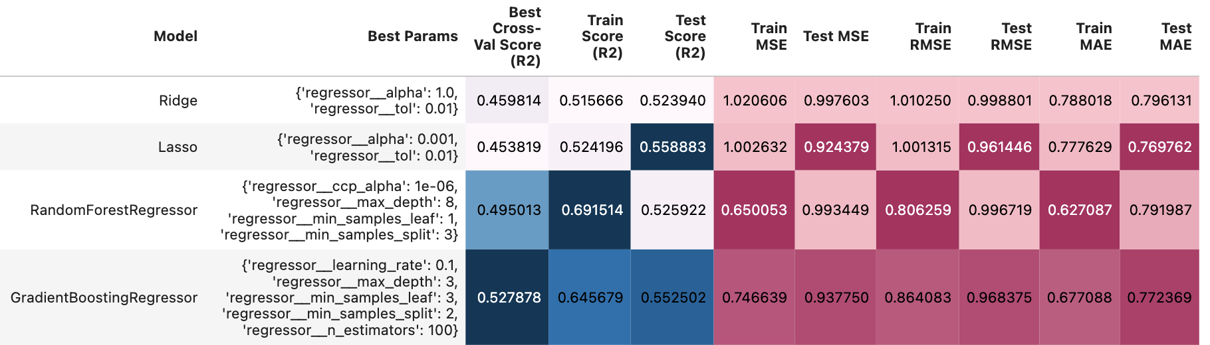
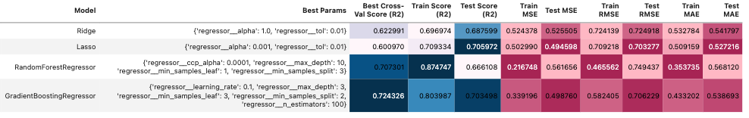
Résultat modélisation sur le dataset initial
• modèle de prédiction de base avant feature engineering, émission CO2 :
• modèle de prédiction de base avant feature engineering, consommation énergie :
Notes:
RandomForestRegressor en surrapprentissage since it has a high R2 score on the training set (0.936232), but a much lower score on the test set (0.296796). This suggests the model is not generalizing well to unseen data.
The GradientBoostingRegressor seems to perform the best among these models. It has the highest cross-validation R2 score (0.575477) indicating a better generalization ability during cross-validation and relatively good scores on both the training and test sets.
Ridge and Lasso regressions have similar performances but are outperformed by GradientBoostingRegressor.
In terms of the MSE, RandomForestRegressor has the lowest values, which generally suggests better prediction performance. But as noted earlier, this model is likely overfitting.
Ces valeurs indiquent l'erreur quadratique moyenne de chaque modèle sur les ensembles d'entraînement et de test. Le modèle Lasso semble avoir la plus faible erreur sur l'ensemble de test, ce qui signifie qu'il a mieux généralisé à de nouvelles données par rapport aux autres modèles. Cependant, le RandomForestRegressor a la plus faible erreur sur l'ensemble d'entraînement, indiquant qu'il a le mieux performé sur les données d'entraînement. C'est un rappel que l'objectif principal est d'avoir un modèle qui généralise bien à de nouvelles données (ce qui est mesuré par le Test MSE), et non un modèle qui performe simplement bien sur les données d'entraînement.
Ces résultats présentent les performances de différents modèles sur les données. Poparamètres qui ont donné les meilleurs résultats (Best Params), le score R2 le plus élevé obtenu lors de la validation croisée (Best Cross-Val Score (R2)), le score R2 sur les données d'entraînement (Train Score (R2)), le score R2 sur les données de test (Test Score (R2)), l'erreur quadratique moyenne (Mean Squared Error, MSE) sur les données d'entraînement (Train MSE) et l'erreur quadratique moyenne sur les données de test (Test MSE).
Ridge : Ce modèle a une erreur quadratique moyenne de 242805.09 sur les données d'entraînement et de 1005472.20 sur les données de test. Le score R2 est de 0.48 sur les données d'entraînement et de 0.13 sur les données de test. Ces résultats montrent que le modèle Ridge s'adapte assez bien aux données d'entraînement, mais a une moins bonne performance sur les données de test.
Lasso : Ce modèle a une erreur quadratique moyenne de 240643.35 sur les données d'entraînement et de 1024962.77 sur les données de test. Le score R2 est de 0.49 sur les données d'entraînement et de 0.11 sur les données de test. Ces résultats sont similaires à ceux du modèle Ridge.
RandomForestRegressor : Ce modèle a une erreur quadratique moyenne beaucoup plus faible de 37694.59 sur les données d'entraînement et de 869812.45 sur les données de test. Le score R2 est de 0.92 sur les données d'entraînement et de 0.25 sur les données de test. Ces résultats montrent une nette amélioration par rapport aux modèles précédents. Cependant, le fait que la performance sur les données d'entraînement soit nettement supérieure à celle sur les données de test peut indiquer un surapprentissage.
GradientBoostingRegressor : Ce modèle a l'erreur quadratique moyenne la plus faible de tous les modèles sur les données d'entraînement (3075.94), mais l'erreur quadratique moyenne la plus élevée sur les données de test (1146787.37). Le score R2 est presque parfait sur les données d'entraînement (0.99), mais très faible sur les données de test (0.01). Ces résultats montrent clairement un surapprentissage. Le modèle apprend "par cœur" les données d'entraînement et ne parvient pas à généraliser aux données de test.

Slide 11
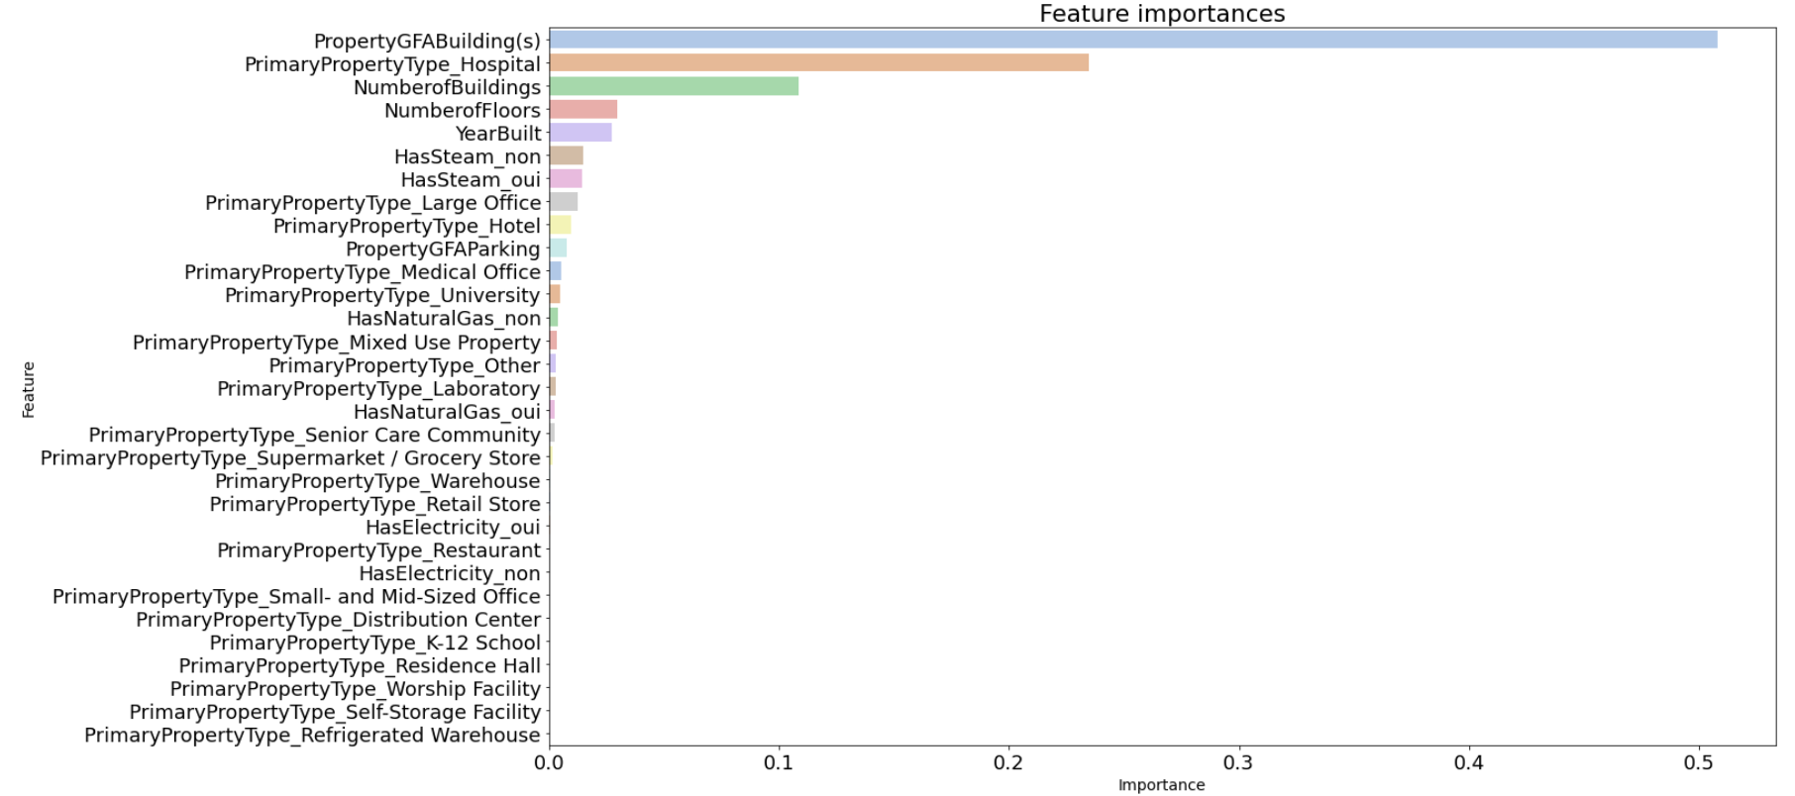
Optimisation des caractéristiques pour une meilleure précision de la prédiction
Feature engineering 1 : type d’énergie
émission
émission
Utilise les colonnes (Electricity(kBtu), NaturalGas(kBtu), SteamUse(kBtu)) pour créer de nouvelles colonnes HasElectricity, HasNaturalGas et HasSteam.
Cela permet de savoir pour chaque ligne si on a une consommation d'électricité, de gaz naturel ou de vapeur respectivement.
Step 4
Feature engineering
Notes:
Création de nouvelles fonctionnalités ou de transformation de fonctionnalités existantes pour améliorer la performance des modèles de machine learning
L'ingénierie des caractéristiques (features) consiste à créer de nouvelles caractéristiques à partir des données existantes pour améliorer la performance du modèle. Cela peut comprendre des opérations telles que la création d'interactions entre les caractéristiques, la création de caractéristiques polynomiales, la transformation des caractéristiques, etc.
Ces nouvelles caractéristiques peuvent être utilisées comme variables explicatives dans un modèle d'apprentissage automatique pour prédire certaines propriétés ou comportements en fonction de la présence ou de l'absence de consommation d'énergie spécifique.

Slide 12
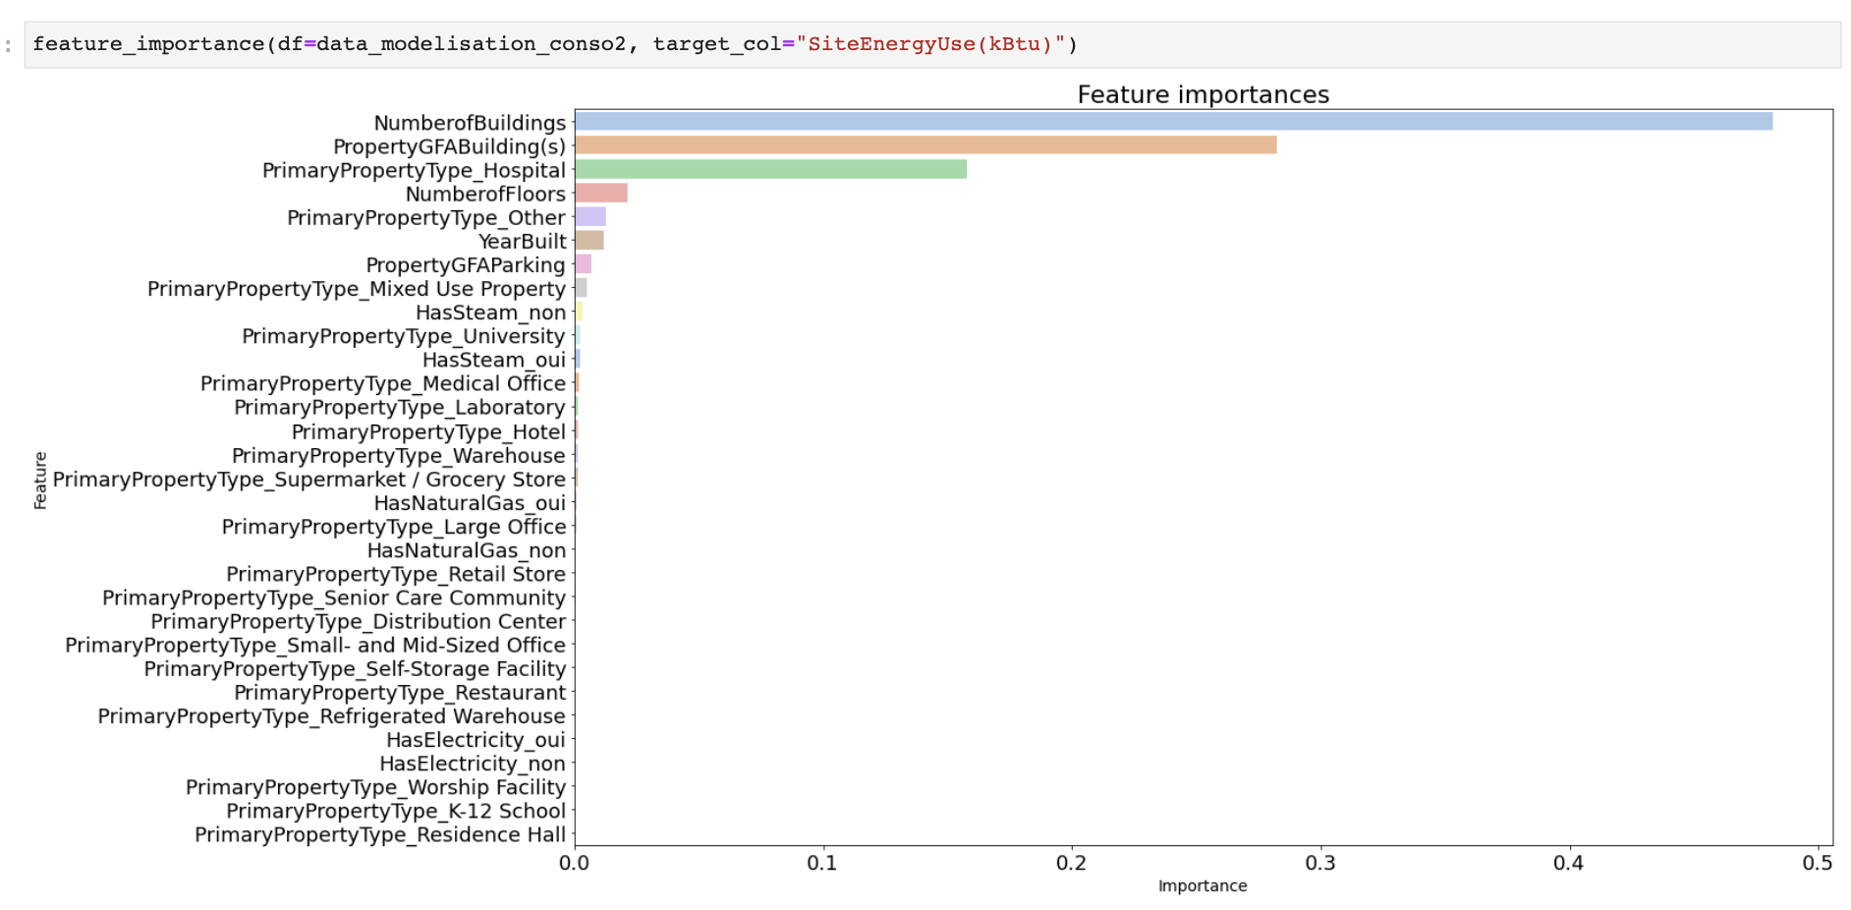
Optimisation des caractéristiques pour une meilleure précision de la prédiction
Feature engineering 1 : type d’énergie
consommation
Step 4
Feature engineering
Notes:
Création de nouvelles fonctionnalités ou de transformation de fonctionnalités existantes pour améliorer la performance des modèles de machine learning
L'ingénierie des caractéristiques (features) consiste à créer de nouvelles caractéristiques à partir des données existantes pour améliorer la performance du modèle. Cela peut comprendre des opérations telles que la création d'interactions entre les caractéristiques, la création de caractéristiques polynomiales, la transformation des caractéristiques, etc.
Ces nouvelles caractéristiques peuvent être utilisées comme variables explicatives dans un modèle d'apprentissage automatique pour prédire certaines propriétés ou comportements en fonction de la présence ou de l'absence de consommation d'énergie spécifique.

Slide 13
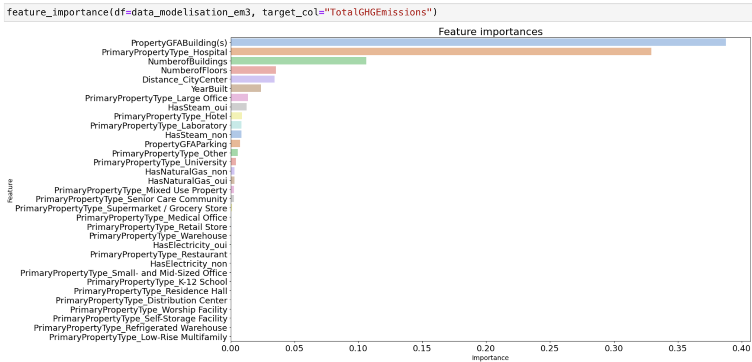
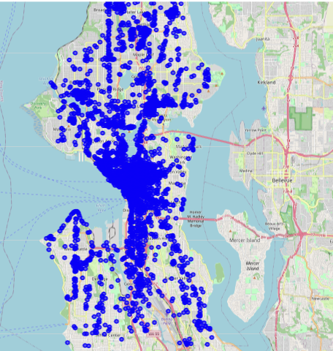
Optimisation des caractéristiques pour une meilleure précision de la prédiction
Distance_CityCenter identifie la localisation la plus polluée et l'interprète comme le centre-ville :
Feature engineering 2 : distance du centre-ville
émission
Step 4
Feature engineering
Notes:
Utilise les coordonnées des colonnes “Latitude” et “Longitude” et les émissions de gaz à effet de serre “TotalGHEemissions” pour créer la variable
Distance_CityCenter qui est la distance par rapport à la localisation la plus polluée
L'ingénierie des caractéristiques (features) consiste à créer de nouvelles caractéristiques à partir des données existantes pour améliorer la performance du modèle. Cela peut comprendre des opérations telles que la création d'interactions entre les caractéristiques, la création de caractéristiques polynomiales, la transformation des caractéristiques, etc.

Slide 14
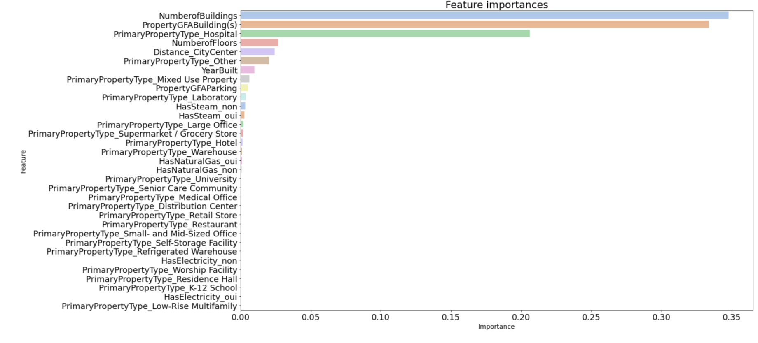
Distance_CityCenter identifie la localisation la plus polluée et l'interprète comme le centre-ville :
Feature engineering 2 : distance du centre-ville
consommation

Slide 15
Analyse de la performance des modèles de prédiction
Step 5
Évaluation des modèles
Émission de CO2
Avant feature engineering, résultat obtenus pour l’émission

Slide 16
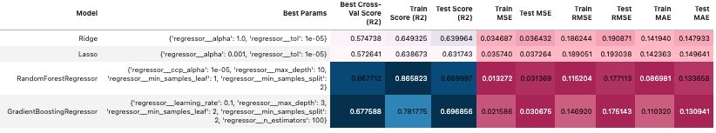
Analyse de la performance des modèles de prédiction
Step 5
Évaluation des modèles
Émission de CO2
Après feature engineering sur le type d’energie

Slide 17
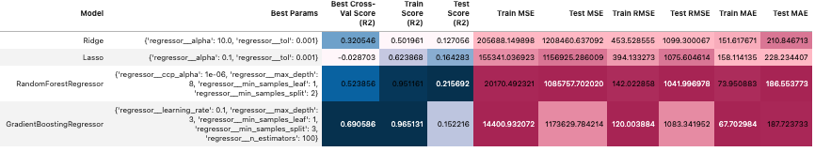
Analyse de la performance des modèles de prédiction
Step 5
Évaluation des modèles
Émission de CO2
Après feature engineering sur le type d’energie ainsi que la distance par rapport au point le plus pollué

Slide 18
Analyse de la performance des modèles de prédiction
Step 5
Évaluation des modèles
Consommation de CO2
Avant feature engineering, résultat obtenus pour l’émission

Slide 19
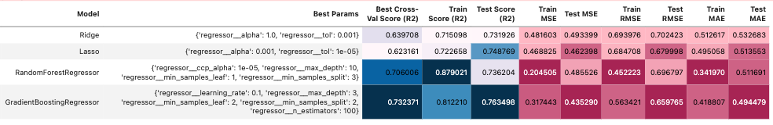
Analyse de la performance des modèles de prédiction
Step 5
Évaluation des modèles
Consommation de CO2
Après feature engineering sur le type d’energie

Slide 20
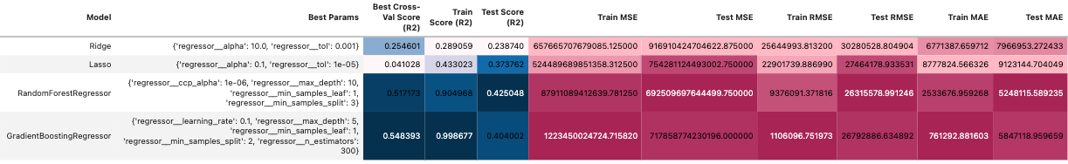
Analyse de la performance des modèles de prédiction
Step 5
Évaluation des modèles
Consommation de CO2
Après feature engineering sur le type d’energie ainsi que la distance par rapport au point le plus pollué

Slide 21
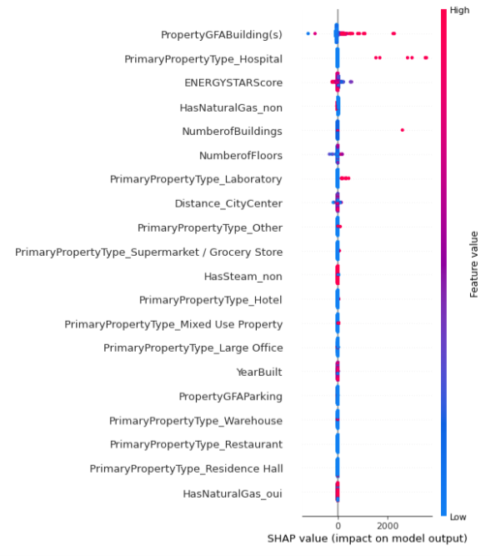
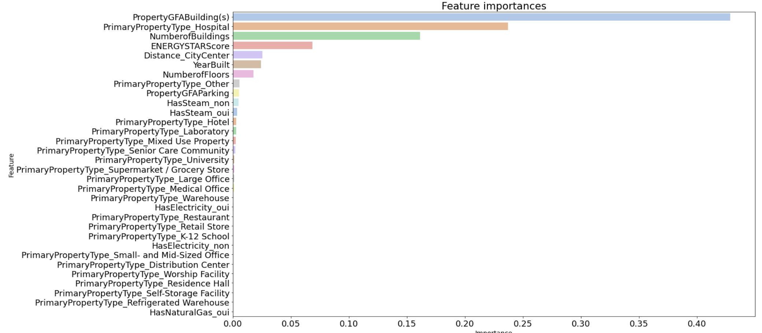
Impact de l'energieSTARScore sur la précision des prédictions
Step 6
Intérêt de l’energieSTARScore
SHAP
RandomForestRegressor

Slide 22
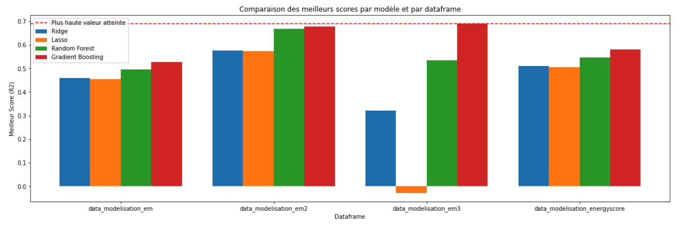

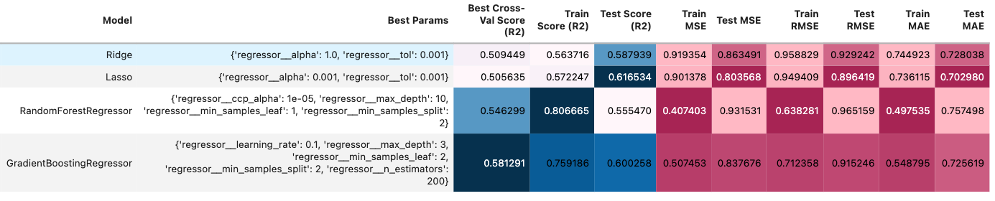
Impact de l'energieSTARScore sur la précision des prédictions
Step 6
Intérêt de l’energieSTARScore
Meilleur modèle avec l’energieSTARSCORE
feature engineering
type énergie + distance centre-ville
Avant feature engineering
feature engineering
type énergie + distance centre-ville
+EnergystarScore
feature engineering
type énergie
Résultat légèrement meilleur qu’avant le feature engineering

Slide 23
Interprétation des résultats et implications pour la prévision de l'émission de CO2 et de la consommation d'énergie
Step 7
Synthèse
Résultat modélisation prédiction:
  Modèle développé basé sur les données relatives aux bâtiments.
  Précision du modèle assez élevée.
  Coût d'utilisation nettement inférieur à celui de l'ENERGYSTARSCORE.
  Prédiction rentable et efficace.
Limites:
  Surapprentissage : Le risque de surapprentissage est présent - cela signifie que notre modèle a potentiellement intégré le bruit et les erreurs spécifiques aux données d'entraînement.
  Dataset de taille limitée : l'ensemble de données restreint peut influencer la précision et la généralisabilité du modèle.
Le modèle nous permettra d'orienter les décisions et d'agir de manière efficace en ce qui concerne ces structures afin d’aller vers notre objectif de réaliser une ville neutre en carbone d'ici 2050.
Notions abordées:
KNN imputer| Regréssion linéaire | GradientBooster |
Lasso | Ridge |
Librairies utilisées:
Pandas | Numpy | Sklearn | OneHotEncoder | SEABORN | matplotlib | folium

Slide 24
Merci !

